Slide 1
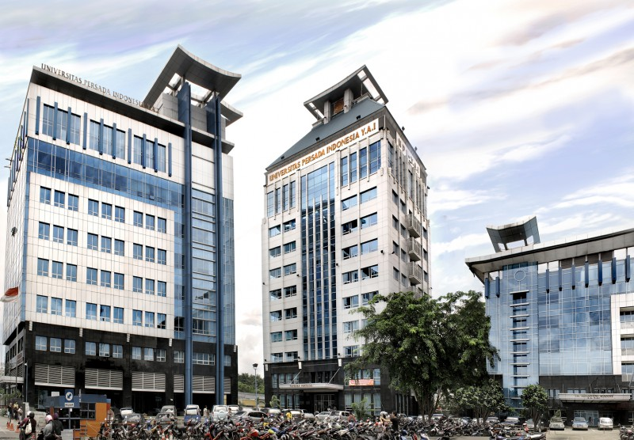
TEKNIK INDUSTRI
FAKULTAS TEKNIK UPI YAI.
METODE STOKASTIK
PENGANTAR METODE STOKASTIK
By : Ir. U. Yudo Asmoro, Msi.
FAKULTAS TEKNIK
UPI - YAI
Pertemuan 1

Slide 2
PENGANTAR METODE STOKASTIK

Slide 3
Masalah Industri
Jumlah produk jadi yang menumpuk di warehouse .
Analisa response perilaku sistem misalnya seberapa besar load faktor pabrik dan utilisasi sumberdaya.
Optimasi performansi untuk meningkatkan profit perusahaan, misalnya apakah kapasitas produksi masih bisa ditingkatkan dengan sumber daya yang dimiliki.
Analisa perilaku konsumen terhadap suatu produk

Slide 4
Proses Stokastik
Proses Stokastik merupakan berbagai kejadian yang memenuhi hukum-hukum peluang.
Setiap nilai yang berubah terhadap waktu dengan cara yang tidak tertentu (dalam ketidakpastian) dikatakan mengikuti proses stokastik.
Jika data masa lalu dapat digunakan untuk meramalkan sesuatu secara pasti, maka kejadian yang akan datang tersebut dinamakan kejadian yang deterministik.
Namun jika data masa lalu hanya dapat menyajikan struktur peluang di masa yang akan datang,maka dinamakan kejadian stokastik.

Slide 5
Model Stokastik ?

Slide 6
PENDAHULUAN
Model matematika dimana semua komponen dapat diukur dengan derajat kepastian yang tidak stabil.
Disebut juga model probabilistik dimana peluang dari masing-masing kejadian benar-benar dihitung.
Menyusun sebuah model stokastik cenderung lebih sulit dari model deterministik.

Slide 7
Model Stokastik | Model Deterministik
Model yang mencakup distribusi kemungkinan untuk input dan memberikan serangkaian nilai dari sekurang – kurangnya satu variabel output dengan probabilitas yang berkaitan pada tiap nilai. Contoh : Waktu kedatangan pelanggan, waktu antrian pelanggan dsb | Model yang dipergunakan untuk memecahkan suatu persoalan dalam situasi yang pasti. Contoh : proses kimia, peta dsb

Slide 8
CONTOH KEJADIAN STOKASTIK
(1) Jumlah penumpang bus
(2) Jumlah pengunjung objek wisata
(3) Pengunjung warung makan

Slide 9
TIPE FORMULASI
(1) Formulasi statis, termasuk persamaan aljabar atau fungsi dengan satu atau lebih variabel random, dapat berupa saklar atau vektor, bernilai diskrit atau kontinyu dan berkendala atau tidak berkendala
(2) Formulasi dinamis, termasuk proses stokastik dengan variabel bebas yang mewakili waktu jika digunakan untuk model dinamis tak pasti

Slide 10
Materi Perkuliahan
Pengantas Metode Stokastik
Probabilitas
Distribusi Probabilitas
Teori Antrian
Analisa Persediaan / EOQ
Teori Permainan ( Game Theory )
Analisa Keputusan
Pohon Keputusan
Programa Dinamis
Teori Rantai Markov

Slide 11
Referensi
Stochastic Processes, Ross , New York: John Wiley & Sons
Introduction to Probability Models,Ross, New York: Academic press
Operations Research : Taha
Operations Research : Tjutju Tarliah
Operations Research : Siswanto
Penelitian Operasional : P.Siagian

Slide 12
